Slide 1

走和平发展道路
数据科学与大数据讯飞班第四组
汇报人：王闽昊
2025-03-27

Slide 2


01
1950年：西昌解放
目 录
02
1945年：东埔寨独立
CATALOGUE
03
两个事件对比：解放与独立
04
总结与未来展望

Slide 3

第一部分
1950年：西昌解放

Slide 4
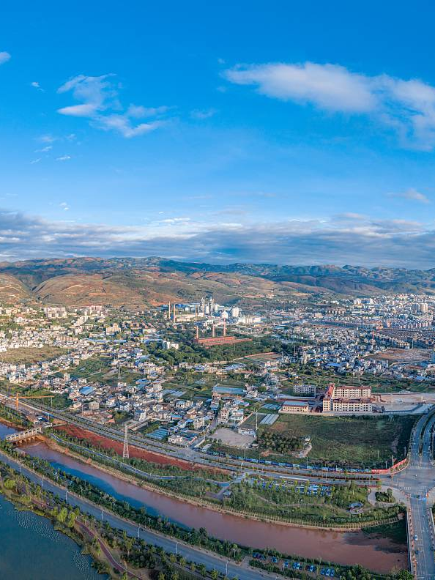
西昌的地理位置与历史背景
地理位置
西昌位于四川省西南部，地处安宁河平原，南临金沙江，北接大渡河，东有大凉山屏障，西有雅砻江环绕，是川滇两省的重要交通枢纽，被誉为“蜀滇咽喉、西南雄镇”。
历史背景
西昌自古便是兵家必争之地，自秦汉以来，历代政权均在此建立过郡、州、司府，委派过官吏。1949年，随着人民解放军在西南地区的节节胜利，西昌成为国民党在大陆的最后一块栖息之地。

Slide 5
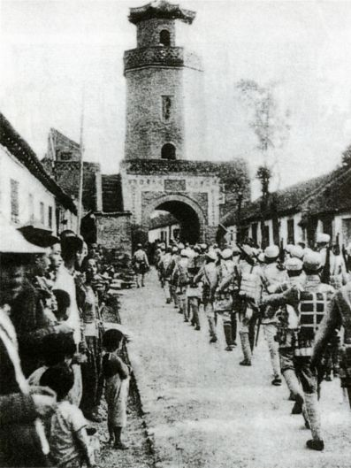
解放过程与重要节点
01
战役部署
1950年2月下旬，毛泽东向西南局、西南军区发出命令，要求立即发起西昌战役，彻底摧毁国民党残余势力。西南军区随即调集第14军、第15军、第62军等部，采取南北合击的战术，向西昌进军。
02
战役进程
1950年3月12日，西昌战役正式打响。北路部队第184师由北向南，南路部队第44师由南向北，多路挺进西昌。经过近一个月的激战，解放军于3月27日解放西昌，歼灭国民党军残部及地方部队1万余人。
03
重要节点
战役期间，胡宗南、贺国光等国民党军政要员仓皇逃窜，西昌军政长官公署的官员们也四散奔逃。解放军在占领西昌后，迅速接管了国民党政府机构，建立了人民政权。

Slide 6
西昌解放的历史意义
结束大陆国民党统治
西昌战役是人民解放军在祖国大陆对国民党军的最后一仗，标志着蒋介石“政治台北，军事西昌”的梦想彻底破产，结束了蒋家王朝在大陆的统治。
解放大小凉山
西昌的解放不仅解放了西昌城，还解放了毗邻的18座城市，包括越西、会理、宁南、雷波、昭觉等地区，使凉山人民走上了“一步跨千年”的康庄大道。
促进民族团结
西昌的解放对于促进凉山地区的民族团结具有重要意义。解放军在西昌战役中，严格执行党的民族政策，得到了彝族等少数民族的拥护和支持，为凉山地区的民主改革和现代化建设奠定了坚实的基础。

Slide 7
解放后对西昌发展的影响
政治变革
经济发展
社会进步
西昌解放后，迅速建立了人民政权，废除了国民党反动统治，实现了人民当家作主。同时，解放军还帮助凉山地区进行了民主改革，废除了奴隶制度，推动了凉山地区的政治变革和社会进步。
解放后的西昌，在党和政府的领导下，积极开展经济建设，大力发展农业、工业、商业等各个领域。随着经济的发展，西昌的城市面貌也发生了翻天覆地的变化，城市建成区面积不断扩大，人口不断增加，经济总量持续增长。
西昌解放后，党和政府高度重视教育事业的发展，积极兴办学校，提高人民的文化素质。同时，还加强了医疗卫生事业的建设，提高了人民的健康水平。此外，西昌还积极发展文化体育事业，丰富了人民的精神文化生活。

Slide 8
第二部分
1945年：东埔寨独立

Slide 9
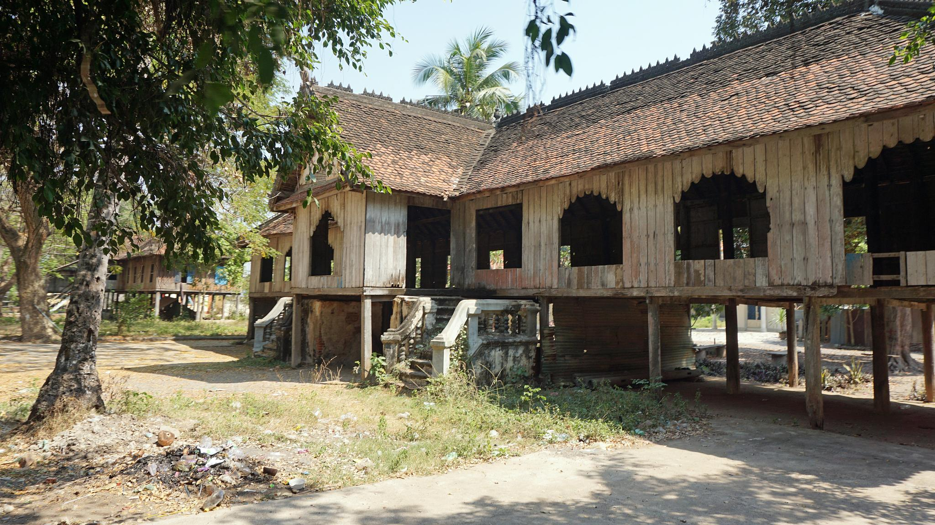
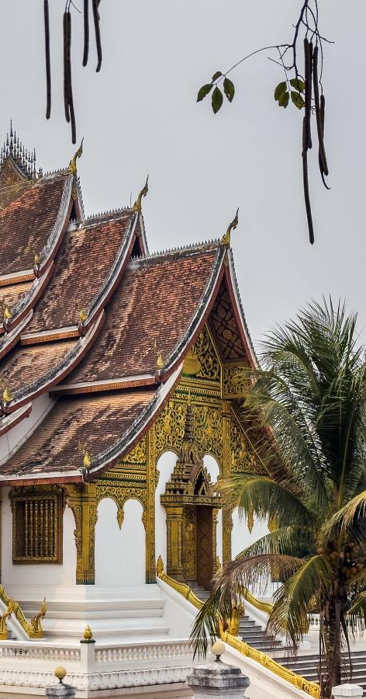
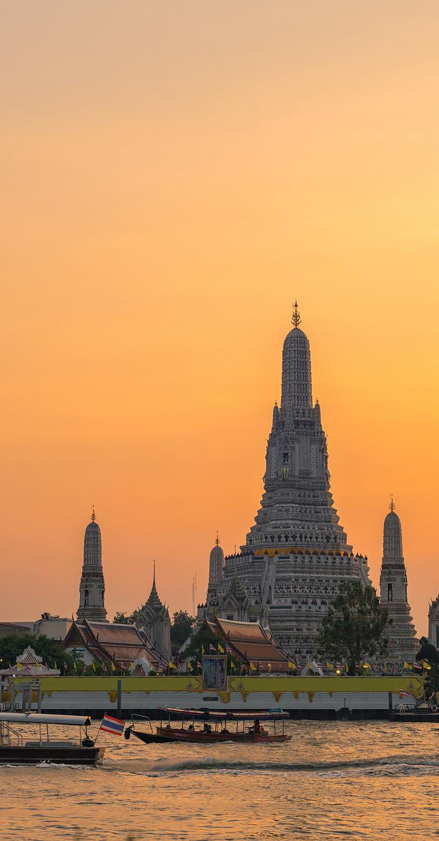
东埔寨的地理位置与民族分布
地理位置
东埔寨，即现今的柬埔寨，位于中南半岛的东南部，北部与老挝接壤，东部及东南部与越南毗邻，南部则面向泰国湾，西部及西北部与泰国交界。
民族分布
柬埔寨是一个多民族国家，其中高棉族占总人口的绝大多数，其他民族还包括占族、普农族、老族、泰族和华人等。

Slide 10
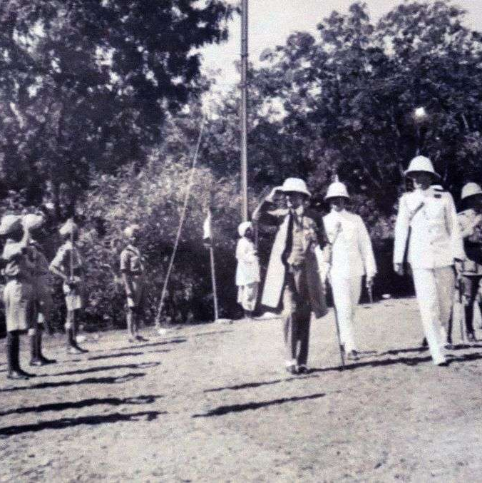
法国殖民统治下的东埔寨
保护国地位
1863年，柬埔寨国王诺罗敦一世与法国签订条约，承认法国对柬埔寨的保护，柬埔寨因此成为法国的保护国。法国在柬埔寨享有外交和贸易权，并提供军事保护，而柬埔寨的君主制被保留。
政治控制
随着时间的推移，法国在柬埔寨的权力逐渐增强，法国代表和殖民地官员掌握了柬埔寨的大部分权力，国王的权力被大大削弱。
经济与社会影响
法国殖民统治期间，对柬埔寨进行了经济剥削和资源掠夺，同时也在一定程度上引入了西方的文化和教育，对柬埔寨的社会产生了深远影响。

Slide 11
西哈努克宣布独立的经过
独立宣言
1945年3月12日，西哈努克国王宣布柬埔寨脱离法国独立，并颁布了独立宣言，废除了与法国柬埔寨保护国建立和组织有关的条约和公约。
政治动荡
然而，独立宣言的发表并没有立即带来稳定。随后几年里，柬埔寨经历了多次政府更迭和政治动荡，包括法国军队的重新占领、总理的更替以及共产主义叛军的冲突等。
最终独立
经过长时间的斗争和谈判，1953年11月9日，法国最终放弃对柬埔寨的主权，西哈努克国王宣布柬埔寨完全独立。

Slide 12
独立后东埔寨的发展与挑战
政治体制
经济发展
国际合作与援助
独立后，柬埔寨开始探索适合自己的政治体制。1947年5月6日，柬埔寨宣布成为君主立宪制国家，并颁布了新宪法。然而，政治体制的不稳定和政治斗争的频繁仍然是柬埔寨面临的重要挑战。
独立后，柬埔寨的经济逐渐步入正轨。然而，长期的战争和政治动荡对柬埔寨的经济造成了严重破坏，经济发展仍然面临诸多挑战。
独立后，柬埔寨积极寻求国际合作与援助，以推动经济恢复和发展。特别是中国等友好国家向柬埔寨提供了大量援助和支持，对柬埔寨的战后恢复与建设起到了关键作用。

Slide 13
第三部分
两个事件对比：解放与独立

Slide 14

解放与独立的异同点
目标差异
解放通常指的是某个被外来势力统治或压迫的民族，通过斗争摆脱这种统治或压迫，恢复或确立该民族的自主权和独立性。而独立则侧重于建立自己独立的国家政权，确保民族在政治、经济和文化上的全面自主。
背景不同
解放运动往往发生在殖民地或半殖民地地区，是民族反抗外来侵略、奴役或压迫的斗争。而独立运动则更多地涉及一个民族在本土上争取建立自己国家的努力，可能是在外国直接占领或严重干涉的情况下发生。

Slide 15
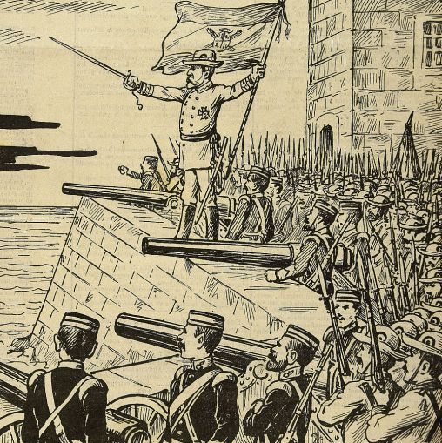
解放与独立的异同点
手段与策略
解放运动可能包括武装起义、政治谈判、外交斗争等多种方式，需要长期的努力和坚持，以赢得国际社会的支持和认可。独立运动同样可能采用武装斗争的方式，但更侧重于直接的军事对抗和战场上的胜利，同时利用外交渠道和国际舆论来争取更多的支持。
结果与影响
解放运动往往导致被压迫民族获得政治、经济和文化上的自主权，但不一定立即建立独立的国家。独立运动则直接导致新国家的诞生，对地区乃至世界政治格局产生深远影响。

Slide 16
时间线对比分析
西昌解放的历史意义
01
西昌的解放标志着中国西南地区全面和平解放的重要一步，它不仅结束了长期的战乱，还为当地的社会稳定和发展奠定了坚实基础，开启了新的历史篇章。
柬埔寨独立的国际影响
西哈努克宣布柬埔寨独立，这一事件在国际上产生了广泛影响，它不仅改变了东南亚地区的政治格局，也展示了民族自决和反殖民主义斗争的胜利。
02
两事件的时空背景对比
03
将西昌解放与柬埔寨独立放在同一时间线上进行比较，可以发现两者虽地理位置不同，但都处在冷战初期的大背景下，反映了亚洲各国争取民族独立和国家主权的努力。

Slide 17
事件对中国和柬埔寨深远影响
01
西昌解放的历史意义
西昌解放标志着中国西南地区的重要战略地位得到巩固，为后续的国家统一和社会经济发展奠定了基础，同时也展示了中国人民在和平发展道路上的决心与勇气。
03
柬埔寨独立的国际影响
西哈努克宣布柬埔寨独立，不仅结束了法国殖民统治，也开启了东南亚国家自主探索现代化道路的新篇章，对区域乃至全球的地缘政治格局产生了深远的影响。
02
和平发展道路的启示
通过分析西昌解放和柬埔寨独立这两个历史事件，可以看出坚持和平发展道路的重要性。这一路径不仅有助于国内稳定与发展，也为国际社会提供了合作共赢的新范式。

Slide 18
国际关系中和平发展重要性
和平发展是国际关系中的重要原则，它强调通过对话和协商解决争端，避免战争和冲突，实现共同繁荣。这有助于维护世界和平与稳定，促进各国之间的友好合作。
01
和平发展的必要性
和平发展的实践意义
和平发展不仅是一个理念，更是在实践中不断探索和完善的过程。通过推动经济全球化、加强区域合作、倡导多边主义等方式，可以实现互利共赢的局面，提高各国人民的生活水平。
02
和平发展的挑战与应对
虽然和平发展已成为国际社会的普遍共识，但在实际操作中仍面临诸多挑战，如地缘政治风险、恐怖主义威胁等。因此，需要各国共同努力，加强沟通与协作，共同应对这些挑战，确保世界的和平与发展。
03

Slide 19
两事件对地区与世界的影响
地区影响
世界影响
解放与独立事件对地区政治、经济和文化发展产生深远影响。它们打破了原有的统治秩序，为地区带来了新的发展机遇和挑战。例如，中国的解放战争结束了国民党政权的统治，为新中国的建立奠定了基础，对东亚乃至世界政治格局产生了重大影响。而印度独立运动则结束了英国的殖民统治，为印度的发展开启了新的篇章。
解放与独立事件也是世界历史进程中的重要组成部分。它们推动了世界帝国主义殖民体系的瓦解，促进了民族解放运动的蓬勃发展。同时，这些事件也加剧了世界政治格局的动荡和变革，为后来的冷战格局和国际关系的发展奠定了基础。

Slide 20
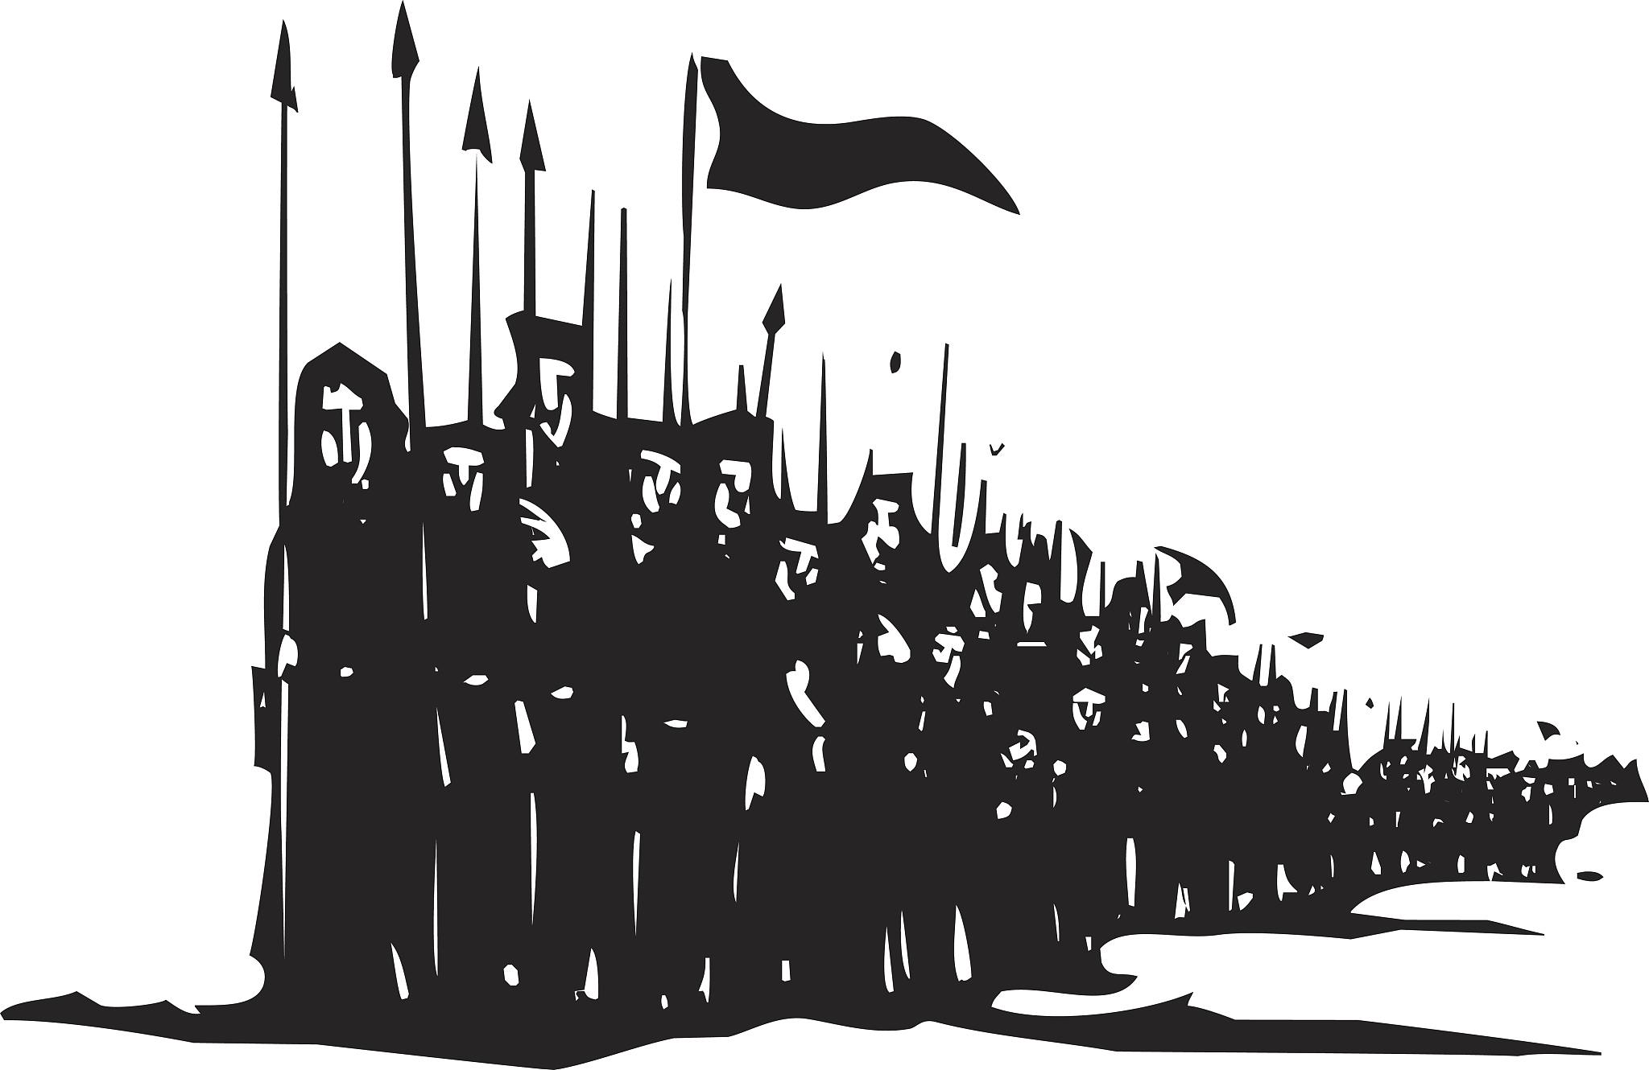

从历史中汲取的力量与启示
坚定信念与决心
解放与独立事件告诉我们，只有坚定信念和决心，才能克服一切困难和挑战。无论是解放运动还是独立运动，都需要民族成员的共同努力和坚持才能取得成功。
团结与合作
团结就是力量。在解放与独立运动中，各民族成员之间的紧密团结和合作是取得胜利的关键。这种团结不仅体现在国内各阶层、各民族之间的合作上，也体现在国际间的相互支持和援助上。
勇于斗争与创新
解放与独立运动充满了斗争和创新。在面对强大的敌人和困难时，民族成员需要勇于斗争、敢于创新才能找到突破口和胜利的希望。这种斗争精神和创新意识也是推动社会进步和发展的重要动力。

Slide 21
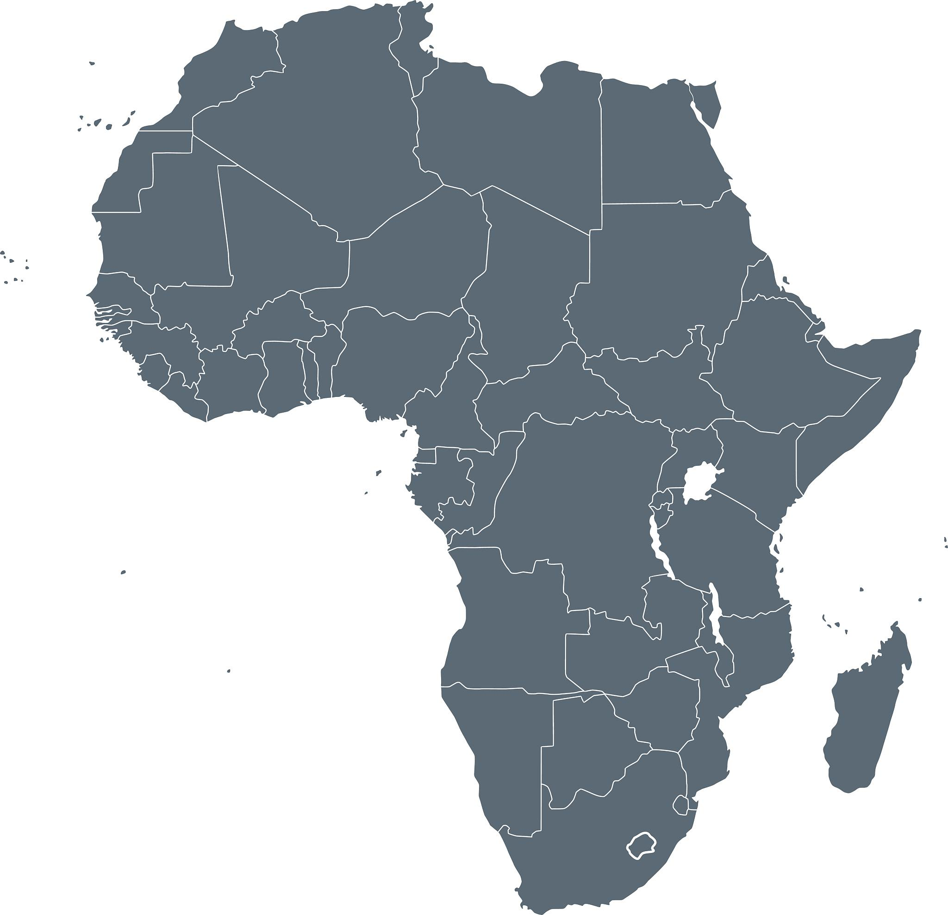
从历史中汲取的力量与启示
珍惜和平与发展
解放与独立事件的背后往往伴随着战争和破坏。因此，我们更应该珍惜和平与发展的机遇，努力推动地区乃至世界的繁荣与稳定。同时，我们也应该从中汲取教训，避免重蹈覆辙，为人类的共同未来贡献自己的力量。

Slide 22
第四部分
总结与未来展望

Slide 23
从中学到的历史知识与思考
理解民族解放的意义
认识国际合作的重要性
反思战争与和平
通过学习历史上的解放与独立事件，我们可以深刻理解民族解放的意义。例如，解放战争不仅是中国共产党领导下的人民解放军与国民党军队之间的军事较量，更是中华民族为争取自由、独立和解放而进行的伟大斗争。
历史上的许多解放与独立事件都离不开国际社会的支持和帮助。例如，美国独立战争期间法国等国的援助对战争胜利起到了重要作用。这可以让我们认识到国际合作在推动历史进程中的重要性。
历史上的解放与独立事件往往伴随着残酷的战争和牺牲。我们可以从中反思战争与和平的关系，认识到和平的珍贵和战争的残酷性，从而更加珍惜和平稳定的生活环境。

Slide 24
当前国际形势下和平发展策略
01
02
03
和平共处的新范式
发展共赢的路径选择
文化交流的桥梁作用
在当前国际形势下，构建和平共处的新范式显得尤为重要。这要求各国相互尊重、平等协商，通过对话与合作解决分歧和冲突，共同维护世界和平与稳定。
面对全球化带来的机遇与挑战，选择一条发展共赢的道路成为必然。这意味着各国应致力于开放合作，共享发展成果，实现经济繁荣和社会进步的双赢局面。
在推动和平发展的过程中，文化交流扮演着不可或缺的角色。通过增进不同文明之间的理解与尊重，文化的力量能够跨越国界，促进全球和平与发展的共识形成。

Slide 25

数据科学与大数据讯飞班第四组
谢谢观看
感谢观看

